Slide 1
Etapas de la Plantificación

Slide 2
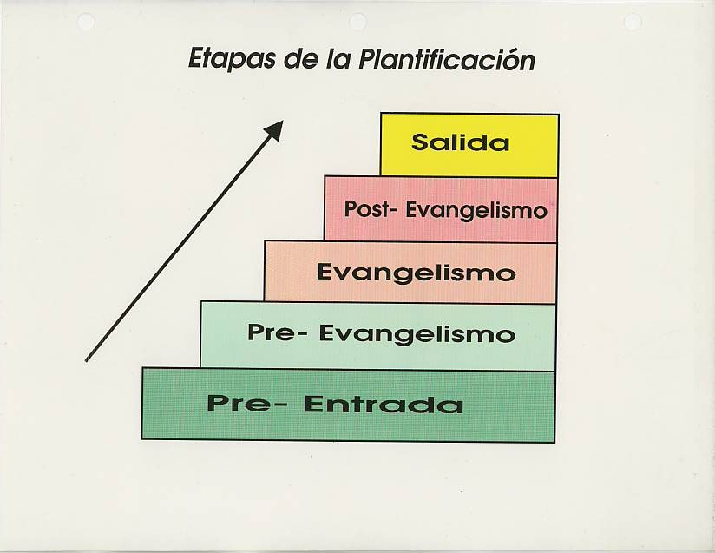

Slide 3
Pre-Entrada | Pre-Evangelismo | Evangelismo | Post-Evangelismo | Salida
Pro 19:2; 16:3 | Pro 18:13; 1 Cor 9:19; 1 Cro 12:32 | Hch 26:28-29 | 1 Pe 4:1-2; Tit 1:5 | Rom 1:11-13; Mar 1:38-39; Fil 2:12,19
Propósito: | Propósito: | Propósito: | Propósito: | Propósito:
Preparación | Percepción | Proclamación | Perfección | Partida
Papel: | Papel: | Papel: | Papel: | Papel:
Planificador | Aprendiz | Evangelista | Maestro | Asesor
Descripción: | Descripción: | Descripción: | Descripción: | Descripción:
Prep. Intelectual y experimental en Biblia, ciencia, y áreas técnica. Levantar fondos, formar equipo, aprender lengua, y completar plan | Mudarse al lugar. Mayor conoc. De lengua y cultura. Relación con gente clave. Llenar necesidades presentes. Preparar el terreno para evangelismo. | Llenar necesidades presentes. Usar términos y temas relevantes. Modo de comunicar relevante. Alcanzar personas claves. Evangelio confrontativo y contextualizado. | Adoración, preparar líderes. Desarrollar estrategia para alcanzar a otros. Preparar material educativo. Instituir maneras bíblicas. | Ausencias programadas hasta que todo el equipo haya salido fisicamente. Mantener relación por medio de visitas, etc.

